Slide 1

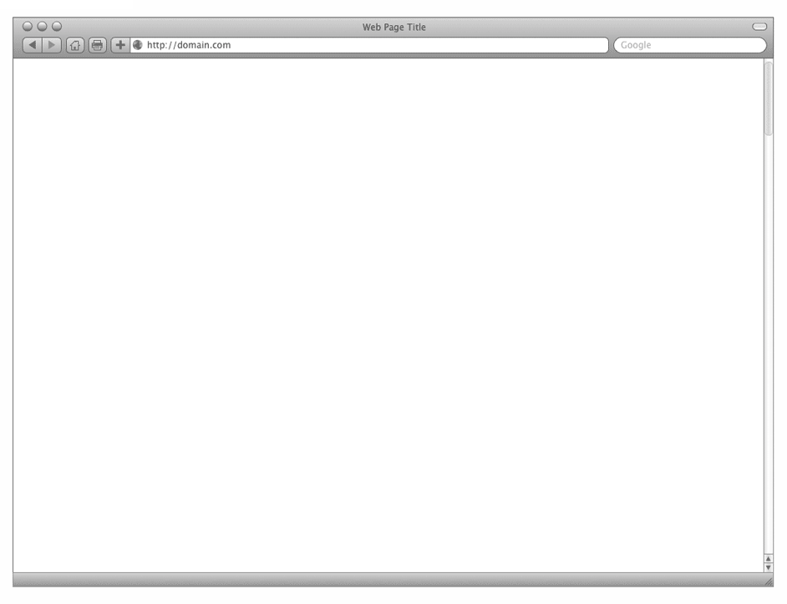
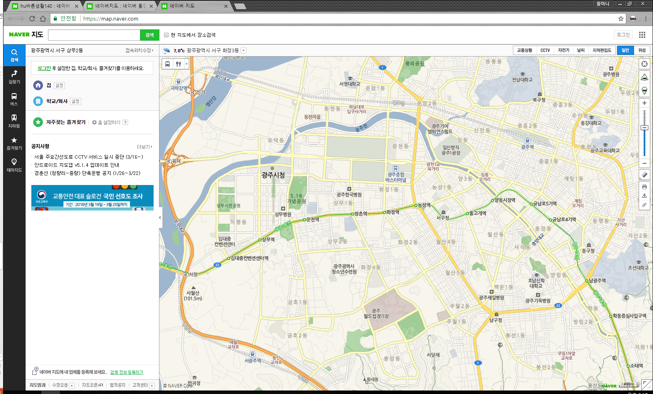
산학캡스톤디자인1
공공데이터를 활용한 의료 웹 서비스
국내의 좋은 병원을 알려줘!!
충치
검색
A. XX 치과
B. OO 치과
A
C. XO 치과
B
D. OX 치과
C
D
트위터 실시간 스트리밍 데이터를
분석하여 요즘 언급이 많이 되는
질병 이슈를 시각화
팀명 | HoLo(3조)
담당교수 | 정현숙 교수님(02분반)
발표일 | 5월 1일
발표자 | 남솔민
조원 | 김민중, 김새흰, 진소영, 박소연

Slide 2
목차
조원 소개 및 역할 분담
우수평가 병원서비스 개발 동기 및 환경
병원 서비스 웹 페이지 설계
병원 서비스의 시스템&데이터 레이아웃
데이터 분석 방법
개발 일정
진행 상황 및 향후 계획
QnA

Slide 3





HoLo조 조원 소개 및 역할 분담
남솔민
nsm1027@naver.com
https://github.com/Helloworldist
데이터 수집 및 분석
김민중
kl4314@likelion.org
https://github.com/kl4314
데이터 수집 및 분석
김새흰
shms1025@naver.com
https://github.com/huinee
데이터 수집 및 분석
진소영
syoung9606@naver.com
https://github.com/syoung9606
웹 개발
박소연
rkdi100@naver.com
https://github.com/Parksoyeon12
웹 개발

Slide 4
개발 동기
주변에 병원들은 많으나, 어느 병원이 질 좋은 병원인지 모름
해당 병원에 대한 상세한 정보가 부족함
해당 서비스를 통해 소개된 병원들은 경쟁력을 가질 수 있음
검색을 통해 질병 별 평가 등급을 확인하고 우수한 등급의 병원을 선택할 수 있다
검색을 통해 해당 병원의 진료과목, 세부정보 등을 확인할 수 있다

Slide 5



개발 환경
운영체제 | Ubuntu(18.04)
깃 허브로의 소스관리와 실질적인 개발을 리눅스의 우분투 환경에서 행할 것임
데이터 처리 및 분석 | Python 3.6-rpy2
R의 기능을 파이썬 내에서 사용할 수 있게 하는 rpy2 모듈을 사용하여 데이터 처리 및 분석을 실시할 것임
Web | Python 3.6-Django
웹 서비스를 제공하기 위해 웹 페이지를 파이썬으로 작성

Slide 6
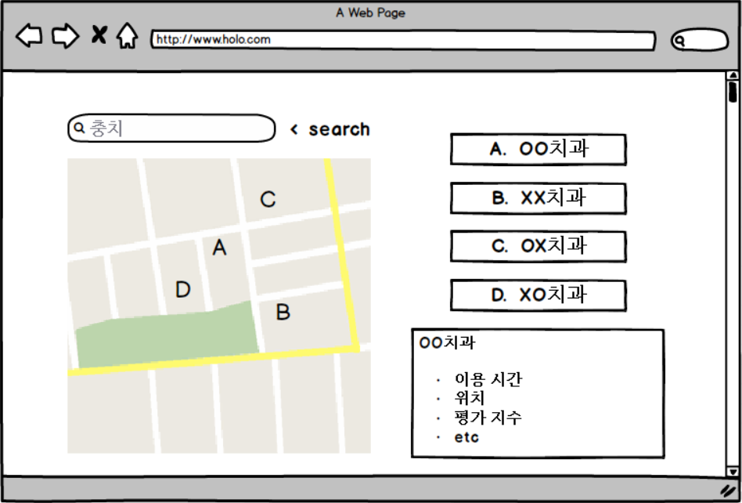
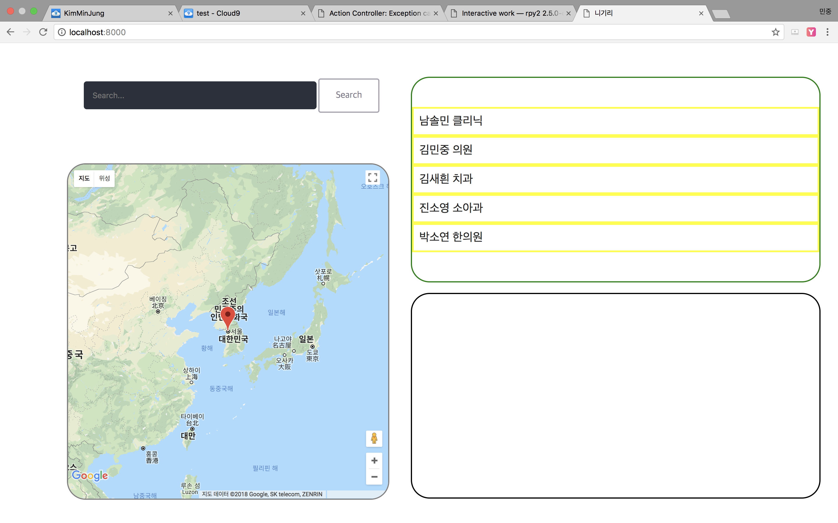
설계
질병 명 검색
질병을 치료할 수 있는 병원 중 우수 평가 등급의 병원 출력
< 발사믹 목업을 통한 설계 >
리스트에서 선택한 병원에 대한 세부정보 표시
리스트에 나온 병원 위치 지도에 표시
< 서비스할 웹 페이지 화면 >

Slide 7
시스템 레이아웃
예. 중이염
Server
Request
Client
Response
호평의 병원 리스트 제공
해당 키워드를 진료하는 병원 DB에서 탐색 및 의료기관상세정보API로 세부정보 호출
분석된 값 서버로 리턴
DB
분석을 위해
rpy2 모듈 사용

Slide 8
데이터 레이아웃
병원 정보 서비스
사용 목적 : 웹 서비스에서 검색된 의료기관에 대한 기관명, 주소, 경도 및 위도,
전화번호 정보 제공하기 위함
의료기관별 상세정보 서비스
사용 목적 : 웹 서비스에서 검색된 의료기관에 대한 시설정보, 세부정보,
교통정보 등을 표시하기 위함
병원 평가결과 정보조회 서비스
사용 목적 : 사용자에 의해 검색된 병원이 가지는 평가등급을 알려주기 위함

Slide 9
데이터 레이아웃
암호화된 요양기호Ex) JDQ4MTAxMiM1MSMkMSMkMCMkODkkMzgxMzUxIzExIyQxI
병원 정보 서비스
암호화된 요양기호Ex) JDQ4MTAxMiM1MSMkMSMkMCMkODkkMzgxMzUxIzExIyQxI
각 병원은 고유한 암호화된 요양기호를 가짐
암호화된 요양기호는 병원들을 구분할 목적
의료기관별 상세정보 서비스
병원 평가결과 정보조회 서비스
암호화된 요양기호를 통해 특정 병원의
시설 및 세부정보
진료과목정보
교통정보
전문병원지정분야 정보 획득 가능
암호화된 요양기호를 통해 특정 병원의
병원평가등급기준목록조회
병원전체평가결과목록조회
질병, 수술 등의 평가결과목록조회

Slide 10
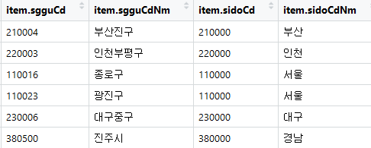
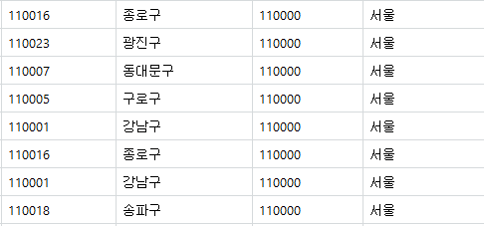
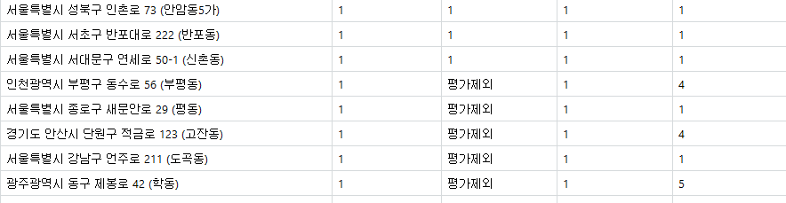
데이터 분석 방법
분석 기준 및 방법
시 · 도 별 및 시 · 군 · 구 별로 각 지역의 병원 분류
사용자의 위치를 기반으로 평가등급이 높은 병원 중 해당 질병에 대한 진료를 하는 병원 추출

Slide 11
데이터 분석 방법
(평가 정보)
(병원 정보)
인자 : 시도, 시군구
table_eval
table_info
(시도, 시군구 별로
정리한 병원정보)
analyze1
table_united
table_region
(정보 통합)
: 위치 별로 분석
analyze2
인자 :
사용자 쿼리
사용자가 입력한 키워드를
분석하여 나온 병원 제공
table_result
(평가 분석 결과가
저장된 테이블)
: 평가등급별 분석
<우수병원 분석 알고리즘>

Slide 12
전체 일정
활동 | 3-1 | 3-2 | 3-3 | 3-4 | 4-1 | 4-2 | 4-3 | 4-4 | 5-1 | 5-2 | 5-3 | 5-4 | 6-1
계획 수립 및 자료조사
개발 환경 구성
파일 데이터 및 오픈 API 사용
웹 페이지 작성
수집 데이터 저장
중간 검토
데이터 분석 및 처리
모듈과 웹 연동
서버 연동
테스트 및 버그 픽스
경진대회 참가 및 최종 결과보고

Slide 13
진행 상황
병원평가항목을 이용하여 각 질병에 대한 우수 치료병원 분석
R스크립트를 Rpy2모듈 형식으로 작성 완료

Slide 14
향후 계획
R Object에서 파이썬 변수로 형 변환
프론트 엔드와 백 엔드 연결
형식이 일치하지 않아 데이터 전달에 문제가 생김
웹 페이지에서 받은 쿼리를 이용하여 데이터 처리 후 분석 결과 웹으로 전달

Slide 15
r
QnA
Github : https://github.com/Helloworldist/MediWeb

Slide 16
r
감사합니다

